Slide 1
Litet quiz om rengöring och desinfektion
- särskilt boende, korttidsenhet eller daglig verksamhet
Årshjul hygienombud – december
Smittskydd Vårdhygien 2025

Slide 2
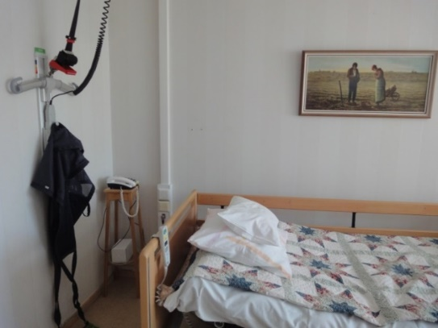
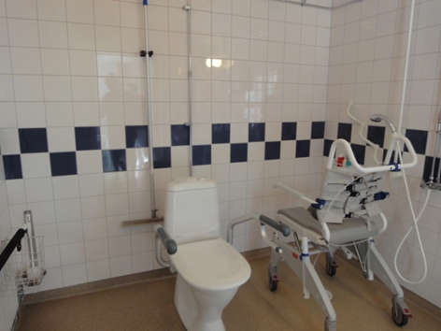
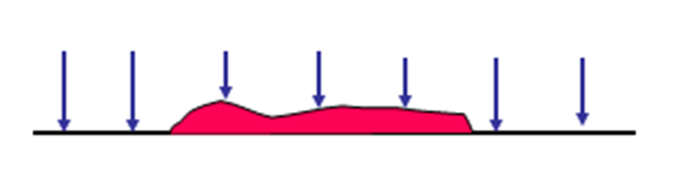
Ytor
Klicka framåt en gång för att avslöja svaret
Fråga:
Varför är det viktigt med rengöring innan desinfektion?
Fråga:
Måste man alltid rengöra ytor i ett separat steg först, innan man utför desinfektion?
Svar:
Svar:
Mekanisk rengöring avlägsnar synlig smuts och minskar mängden ”biologiskt material” med 80 %. Synligt rena ytor är en förutsättning för att desinfektionen ska vara effektiv. En otillräckligt rengjord yta kan medföra att ex desinfektionsmedel eller hög värme fixerar smutsen, bakterier och virus kapslas in och på så sätt blir svåra eller omöjliga att ta död på. Rengöring är det viktigaste steget för att ex saker ska kunna användas igen eller säkerställa korrekt renhetsnivå på ytor eller föremål.
Nej, är ytan synligt ren så är det fullt tillräckligt att utföra rengöring och desinfektion i ett steg, förutsatt att det kemiska desinfektionsmedlet man använder har en rengörande effekt. Vanligtvis rekommenderas användning av alkoholbaserat ytdesinfektionsmedel med tensider.

Slide 3
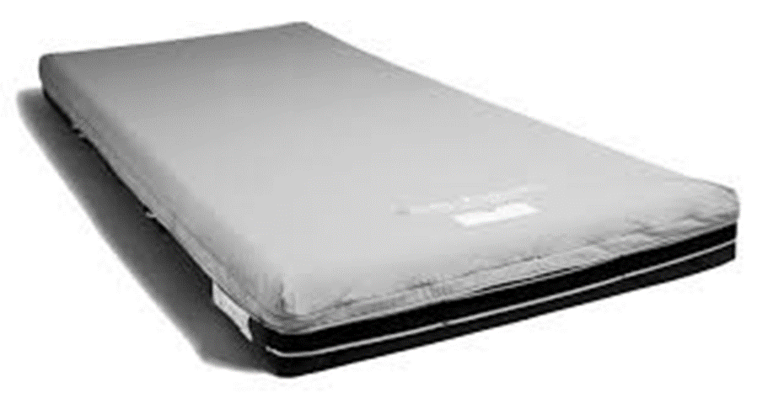
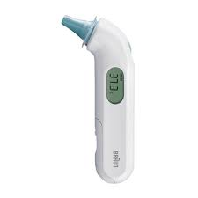
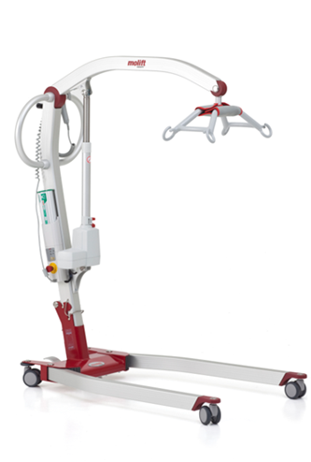

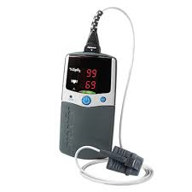
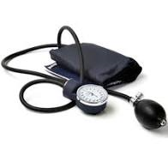
Medicinteknisk utrustning
Klicka framåt en gång för att avslöja svaret
Fråga:
Varför ska vi alltid rengöra och desinfektera hjälpmedel och medicinteknisk utrustning som används hos mer än en vårdtagare?
Svar:
För att minimera risken för smittspridning av olika bakterier och virus, oavsett känd eller icke känd smitta mellan vårdtagare. Vanligaste sättet att överföra smittor är via olika kontakter ex förorenade hjälpmedel eller utrustning. Överföring behöver inte alltid medföra direkt sjukdom eller ge vårdtagaren symtom, utan vissa hud- och tarmbakterier kan ibland enbart bli en del av vårdtagarens ”kroppsegna” bakterier (bärarskap), men som på sikt kan göra vårdtagaren sjuk eller bidra till spridning till annan vårdtagare. Därför behöver vi alltid hantera all använd utrustning mellan vårdtagare på ett klokt sätt.

Slide 4
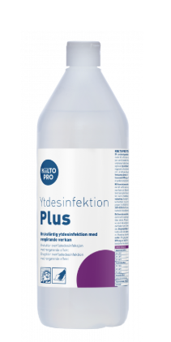
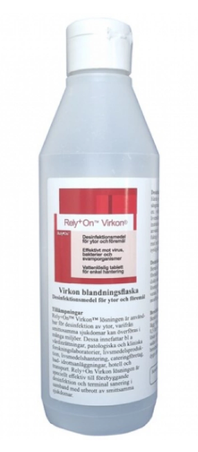
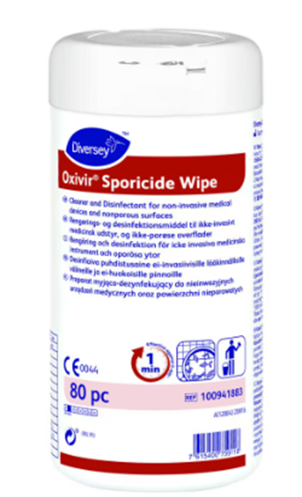
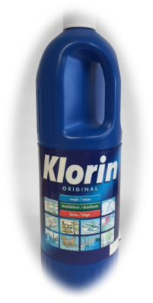
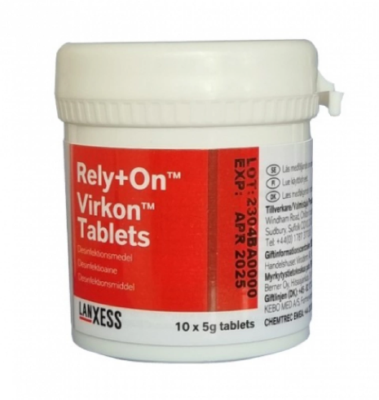
Kemiska desinfektionsmedel
Klicka framåt en gång för att avslöja svaret
Fråga:
Vilka desinfektionsmedel är aktuella att använda på korttidsenhet, särskilt boende, daglig verksamhet och när?
Svar:
Användning av desinfektionsmedel rekommenderas för rengöring och desinfektion av hjälpmedel och medicinteknisk utrustning som används av flera vårdtagare, desinfektion av föremål som inte tål värmedesinfektion, desinfektion av skyddsutrustning ex visir/glasögon samt ibland vid städning. Användning av desinfektionsmedel gäller både vid daglig städning vid vissa särskilda smittor eller situationer, spill av kroppsvätskor, särskilda utrymmen samt som komplement vid slutstädning av lägenhet/rum och hygienutrymmets kritiska ytor.
Använd vanligtvis ett alkoholbaserat ytdesinfektionsmedel med tensid (rengörande effekt). Ett lämpligt medel innehåller Isopropanol (IPA) 45 %. Har dock bristande effekt på vinterkräksjukevirus och sporer.
Virkon, har god effekt på Vinterkräksjukevirus (icke höljeförsedda virus) och är bra att använda ur ett arbetsmiljöperspektiv på större ytor.
Spordödande medel på ytor med hög smittrisk hos vårdtagare med Clostridioides difficile infektion (CDI).
  Oxivir Sporicide Wipe® kombinerad rengörings- och desinfektionsduk.
  Klorinlösning i spädning, en del klorin och nio delar vatten. Synligt smutsiga ytor måste rengöras med rengöringsmedel och vatten innan klorinlösning används.
För mer information om val av kemiska desinfektionsmedel och detaljer, se lathund på Smittskydd Vårdhygiens hemsida

